Slide 1
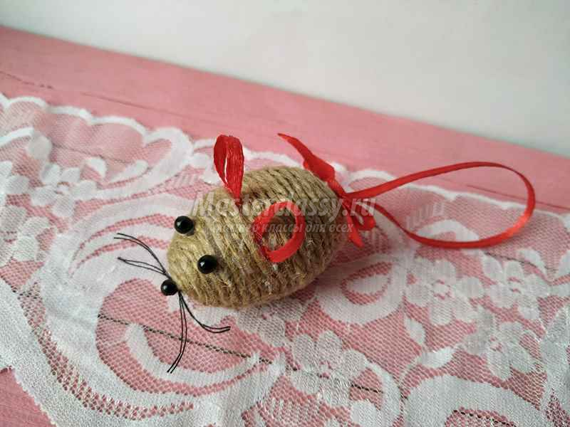
мышка из нити и пенопластовой основы

